Slide 1
Groupe de travail sur les comportements dérangeants à caractère sexuel
Atelier

Slide 2
Les premières réflexions

Slide 3
Qu’est-ce qu’une atmosphère de rétablissement ?
SÉCURITÉ
SANS JUGEMENT
PARTAGE
RESPECT
ÉCOUTE
ANONYMAT

Slide 4
« Il est de la responsabilité de chaque groupe de transmettre notre message, il en va de la survie même de Narcotiques Anonymes. Il existe pour les groupes, maintes façons d’accomplir notre but primordial. La plus répandue est de veiller à ce que ses membres s’attachent à y faire régner une atmosphère de rétablissement, ce qui implique, entre autre, de souhaiter la bienvenue à tous les dépendants présents. »
Ça marche comment et pourquoi p.186-187

Slide 5
Est-ce que je contribue à l’atmosphère de rétablissement ?

Slide 6
Qu’est-ce qui peut détériorer une atmosphère de rétablissement?

Slide 7
Comportement dérangeant
Un comportement dérangeant est un comportement qui brime la quiétude, la sécurité et l’intégrité d’un meeting ainsi que des membres qui le compose.

Slide 8
Comportement dérangeant à caractère sexuel
C’est un comportement dérangeant à connotation sexuelle ou qui cible la sexualité.
C’est une inconduite se manifestant par des gestes, des paroles, des attitudes ou des comportements non-désirés, y compris par des moyens technologiques.
Ceci s’applique peu importe l’âge, le sexe, la culture et l’orientation sexuelle.

Slide 9
Ce qui a été fait par d’autres régions dans le monde

Slide 10
France
Dépliant sur les comportements de prédation sexuelle
Définition: « C’est le fait d’exploiter la vulnérabilité de quelqu’un afin de créer une situation d’emprise, de harcèlement et/ou d’intimidation en vue d’obtenir par la manipulation des relations sexuelles. »
« La prédation est rendue possible quand il existe un déséquilibre de pouvoir au sein d’une relation, c’est à dire, quand une personne profite de l’influence qu’elle exerce sur une autre. »

Slide 11
Autres régions
Florida Regional Conference Workgroup on Predatory Behavior
Bergen Area – Predatory behavior
United Kingdom – Guidelines for Innapropriate Behavior

Slide 12
Premier volet: Identification

Slide 13
Toutes les définitions d’un comportement dérangeant à caractère sexuel (ou prédation sexuelle) convergent vers l’idée d’un membre qui, consciemment ou non, profite de la vulnérabilité d’un autre membre à des fins sexuelles.
Bien que nous associons la vulnérabilité aux nouveaux, tous les membres sont susceptibles de subir ces comportements, qui deviennent possibles lorsqu’il y a un déséquilibre de pouvoir dans la relation.
Tous les membres sont également susceptibles d’avoir ces comportements lorsqu’ils sont en position d’autorité ou de pouvoir vis-à-vis un autre membre.

Slide 14
« Si nous ne restons pas conscients de nos défauts, ils peuvent nous entraîner dans une impasse dont nous ne pourront sortir abstinents. »
Texte de base p. 52
« Continuer à faire un inventaire personnel signifie que nous acquérons l’habitude d’examiner notre conduite, nos attitudes et nos relations avec les autres de manière régulière »
Texte de base p. 52
Extrait de la 10e étape

Slide 15
Deuxième volet: Sensibilisation

Slide 16
Les comportements dérangeants à caractère sexuel ont des conséquences sur :
Le membre qui les subit
Le membre qui les fait
La réunion
La conscience de groupe
Narcotiques Anonymes

Slide 17
Le membre qui les subit peut…
S’exclure des groupes
Perdre foi en la fraternité
Perdre foi en le rétablissement
Perdre des liens de confiance
S’isoler
Rechuter
Garder des séquelles psychologiques

Slide 18
Le membre qui les fait peut…
S’exclure des groupes
Perdre foi en la fraternité
Mettre en peril son rétablissement
Perturber l’atmosphère de rétablissement
Perdre des liens de confiance
S’éloigner de sa spiritualité
S’isoler
Rechuter
Faire face à des conséquences judiciaires

Slide 19
La réunion (meeting) peut…
Perdre l’atmosphère de rétablissement
Perdre l’unité
S’éloigner des principes spirituels
Perdre le sentiment de sécurité
Se détourner du message de Narcotiques Anonymes
Fermer

Slide 20
La conscience de groupe peut…
Perdre ses membres de confiance
S’éloigner du but primordial
Perdre son unité
Perdre l’atmosphère de rétablissement et de sécurité

Slide 21
Narcotiques Anonymes peut…
Voir sa réputation être ternie
« Si la réputation de Narcotiques Anonymes est compromise aux yeux du public, la vie de certains dépendants est en danger. »
Ça marche comment et pourquoi p.181

Slide 22
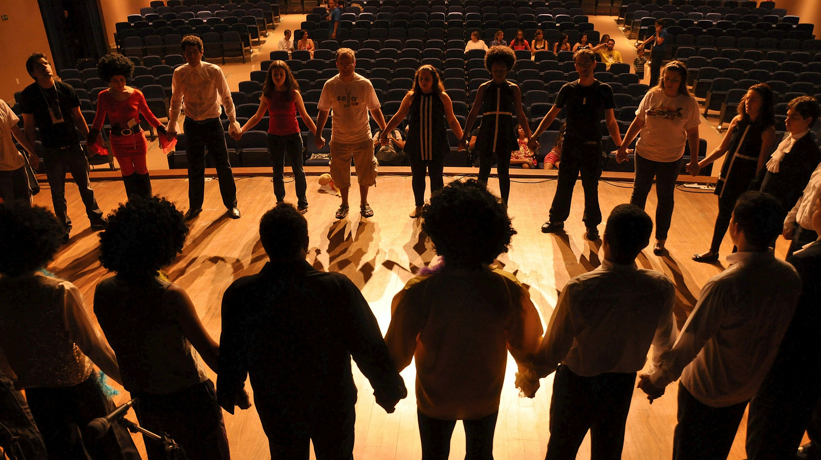
« Puisque la plupart des groupes ne sont pas directement reliés les uns aux autres, nous pourrions penser que ce qui se passe au cours d’une réunion n’a aucune incidence sur ceux qui n’y assistent pas. Mais si nous prenons en compte tous ceux qui peuvent être affectés par notre façon d’agir en tant que groupe, nous devons alors considérer les autres groupes, le dépendant encore à venir, le nouveau ou la nouvelle ainsi que le voisinage de nos réunions. »
Ça marche comment et pourquoi p.179-180

Slide 23
Troisième volet: Intervention

Slide 24
« La cinquième tradition confère à nos groupes une grande responsabilité : celle de préserver notre but primordial. Chaque groupe a la responsabilité d’être le meilleur vecteur de transmission possible du message de NA. Laisser nos groupes s’écarter de notre but primordial risque de priver un dépendant de l’occasion d’entendre notre message d’espoir. Chaque membre a la responsabilité d’aider le groupe à rester concentré sur notre but primordial. »
Ça marche comment et pourquoi p.191

Slide 25
Que puis-je faire en tant que membre ?

Slide 26
Tous les membres ont la responsabilité de maintenir une atmosphère de rétablissement lors d’une réunion
Un membre témoin de comportements dérangeants à caractère sexuel ne devrait jamais intervenir seul.
Ces comportements dérangeants devraient être rapidement rapporter à la conscience de groupe de la réunion, qui pourra décider de la meilleure approche d’intervention.
Rappelons-nous que nous ne sommes pas qualifier pour juger qui mérite ou non de se rétablir. Notre responsabilité est de s’assurer de transmettre le message.

Slide 27
Que pouvons-nous faire en tant que conscience de groupe?

Slide 28
Les membres d’une conscience de groupe devraient toujours être à l’affut des comportements qui mettent en péril l’atmosphère de rétablissement
Une conscience de groupe décide ensemble de la meilleure façon d’intervenir.
Il peut arriver que la conscience de groupe n’ait d’autres choix que d’entamer le dialogue avec le membre dont les comportements posent problème. Pour ce faire, il est fortement suggéré que ce soit 2-3 membres d’expérience qui aborde celui-ci. Nous voulons l’aider à prendre conscience des conséquences de ses comportements et trouver des solutions pour permettre à tous les membres de se sentir en sécurité pour se rétablir.
Nous recommandons que la conscience de groupe tienne un inventaire de ces interventions.
La conscience de groupe devrait toujours protéger les nouveaux et les nouvelles de ce qui pourrait affecter leur chance de se rétablir.
Les membres d’une conscience de groupe devraient avoir une écoute bienveillante envers le membre qui dénonce. Le but n’étant pas de juger de la réalité de la menace mais de l’aider à retrouver un sentiment de sécurité.

Slide 29
Réflexion pour les serviteurs de confiance dans les hôpitaux et les institutions
Suis-je conscient qu’en tant que serviteur de confiance, je peux être perçu comme étant en position d’autorité/supériorité par les nouveaux membres plus vulnérables?
Est-ce que je comprends que peu importe ce que les membres de ces institutions éprouvent comme sentiment ou désir, ils sont en situation de VULNÉRABILITÉ et ce, en tout temps?
Est-ce que je comprends que c’est mon devoir de protéger ces membres et non de profiter de ce déséquilibre ainsi que de mon influence pour développer des relations affectives et/ou sexuelles?

Slide 30
Suggestions
Nous suggérons aux groupes d’intégrer une mention dans l’intervention du secrétaire (voir safety statement aux deux prochaines diapo)
Nous suggérons aux groupes d’ajouter à leurs lignes de conduite, les comportements qui ne sont pas tolérés lors des réunion et y décrire la manière d’intervenir.
Nous suggérons aux groupes et au CSL de tenir un inventaire des interventions.
Nous suggérons aux sous-comité H&I locaux et au SCRHI d’ajouter les questions de la diapositive précédente à leur processus d’élection ou lors de leur formation.
Nous suggérons la création d’une affichette ou d’un dépliant pour les groupes.
Parler ouvertement de ce sujet demeure le meilleur outil. Cela permet au plus de membres possibles de prendre conscience de cette problématique.

Slide 31
Safety Statement adapted from IP#29: An introduction to NA Meetings Bergen Area Service Committee Fellowship Development
We strongly discourage any harassment, threats, or​
disturbing behavior before, during, and after our meetings.​
This includes unwelcome sexual and romantic advances​
towards members, especially newcomers. Our meetings​
are for sharing NA recovery. It is the responsibility of all​
group members to help maintain an atmosphere in which​
every addict is safe to recover. If you feel harassed or​
threatened, share your concerns with the meeting leader​
or a trusted servant.

Slide 32
Traduction tirée du dépliant sur la Prédation Sexuelle de la France
« Nous décourageons fortement toutes les formes de harcèlement, de menaces ou de comportement dérangeants avant, pendant et après nos réunions. Cela inclut les avances sexuelles ou romantiques malvenues envers nos membres et tout particulièrement les nouveaux membres. Nos réunions ont pour but de nous rétablir de la maladie de la dépendance. Il est de la responsabilité de tous les membres des groupes NA de contribuer à maintenir une atmosphère dans laquelle chaque dépendant trouve la sécurité nécessaire pour se rétablir. »

Slide 33
Rappelez-vous, Narcotiques Anonymes et ces membres ne sont pas au dessus de la loi.
La brochure Comportements violents et dérangeants rappelle que : « Même si nous voulons respecter l’anonymat de chacun, un individu violent sacrifie son droit à l’anonymat par son comportement. Appeler les forces de l’ordre est nécessaire quand la sécurité personnelle est en jeu.»
Il est important que les membres victimes d’actes criminels se réfèrent aux ressources extérieures appropriées. Ex: système judiciaire

Slide 34
« Nous contribuons tous au but primordial lorsque chacun, au sein du groupe, prend à cœur de maintenir la réunion centrée sur le rétablissement. Tous nos actes véhiculent un message, et la cinquième tradition nous rappelle de faire en sorte que ce soit un message de rétablissement. »
Ça marche comment et pourquoi p. 187

Slide 35
Questions / commentaires ?

